Slide 1
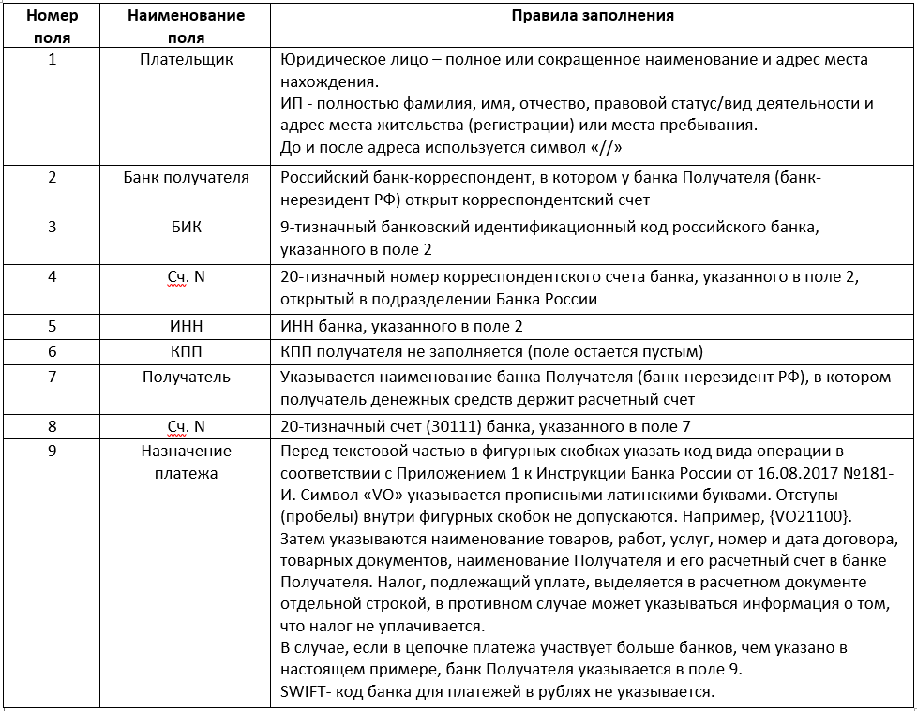
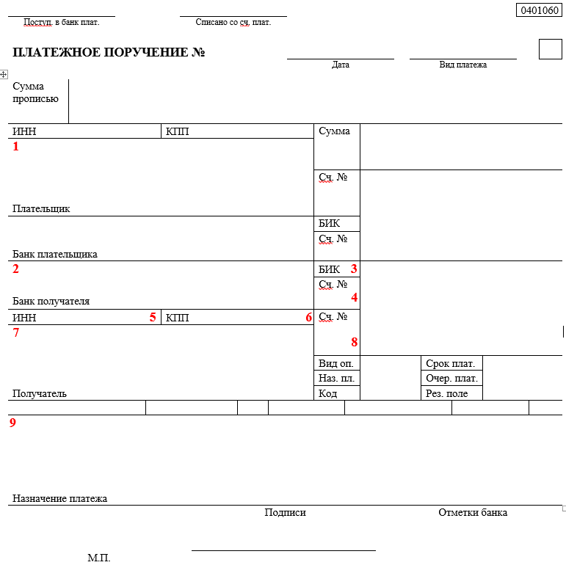
Рекомендации по заполнению платежного поручения в пользу нерезидента в рублях

